Slide 1
PHÒNG GIÁO DỤC VÀ ĐÀO TẠO QUẬN LONG BIÊN
TRƯỜNG MẦM NON ÁNH SAO
GIÁO ÁN
LĨNH VỰC PHÁT TRIỂN NGÔN NGỮ
Đề tài: Thơ : “ Bé vào lớp 1”
Giáo viên : Nguyễn Thị Thủy
Lớp : Mẫu giáo lớn 5-6 tuổi
Năm học: 2023-2024

Slide 2

Hoạt động 1 : Nghe hát : Tạm biệt búp bê

Slide 3
Hoạt động 2:
Trò chuyện
Đọc thơ.
Giới thiệu tên bài tên tác giả

Slide 4
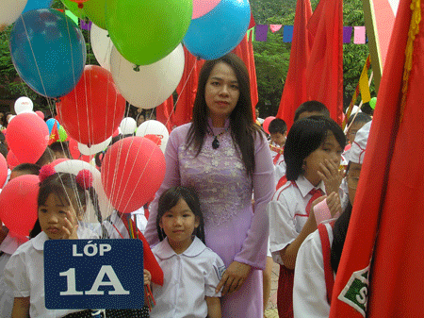
Hoạt động 3 :
Toạ đàm – trích dẫn

Slide 5
    Sáng nay bé dậy sớm
    Đến trường cùng má ba
    Bé được vào lớp 1
    Chao ôi thích thích là

Slide 6
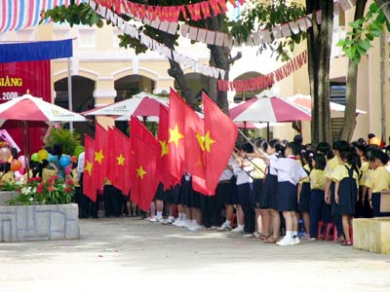

Slide 7
Trời mùa thu xanh thẳm
Lồng lộng lá cờ bay
Sao cái gì cũng đẹp
Cũng đáng yêu thế này

Slide 8
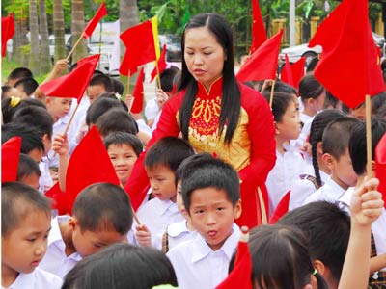

Slide 9
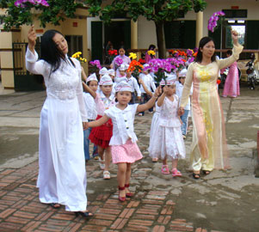

Slide 10
Trường trang hoàng lộng lẫy
Bạn đông ơi là đông
Cô dắt bé vào lớp
Trong niềm vui phập phồng

Slide 11
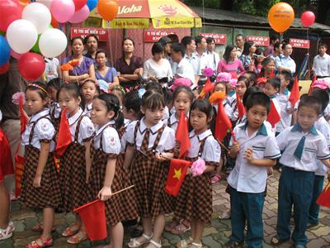

Slide 12
Ôi hôm nay vui quá
Bé lên lớp 1 rồi
Ngoài kia ba và má
Nhìn bé cười thật tươi.

Slide 13
Hoạt động 4
Dạy trẻ học thuộc bài thơ
Cả lớp đọc
Tổ , nhóm.
Cá nhân

